Slide 1

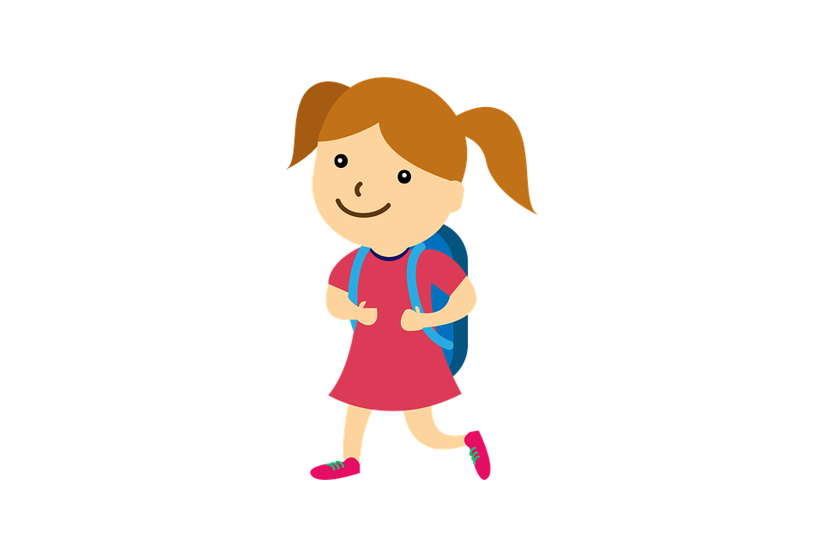
  fille
Je suis une fille.

Slide 2

  garçon
Ce garçon joue au hockey.

Slide 3
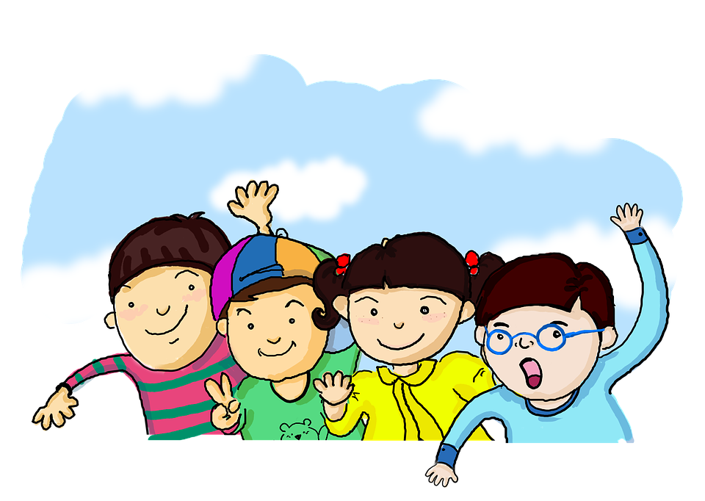
  bon
Je suis un bon ami.

Slide 4
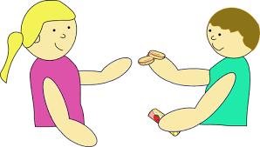
  bonne
Je suis une bonne amie.

Slide 5
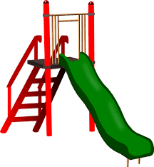

  moi
Il va venir au terrain de jeu avec moi.

Slide 6
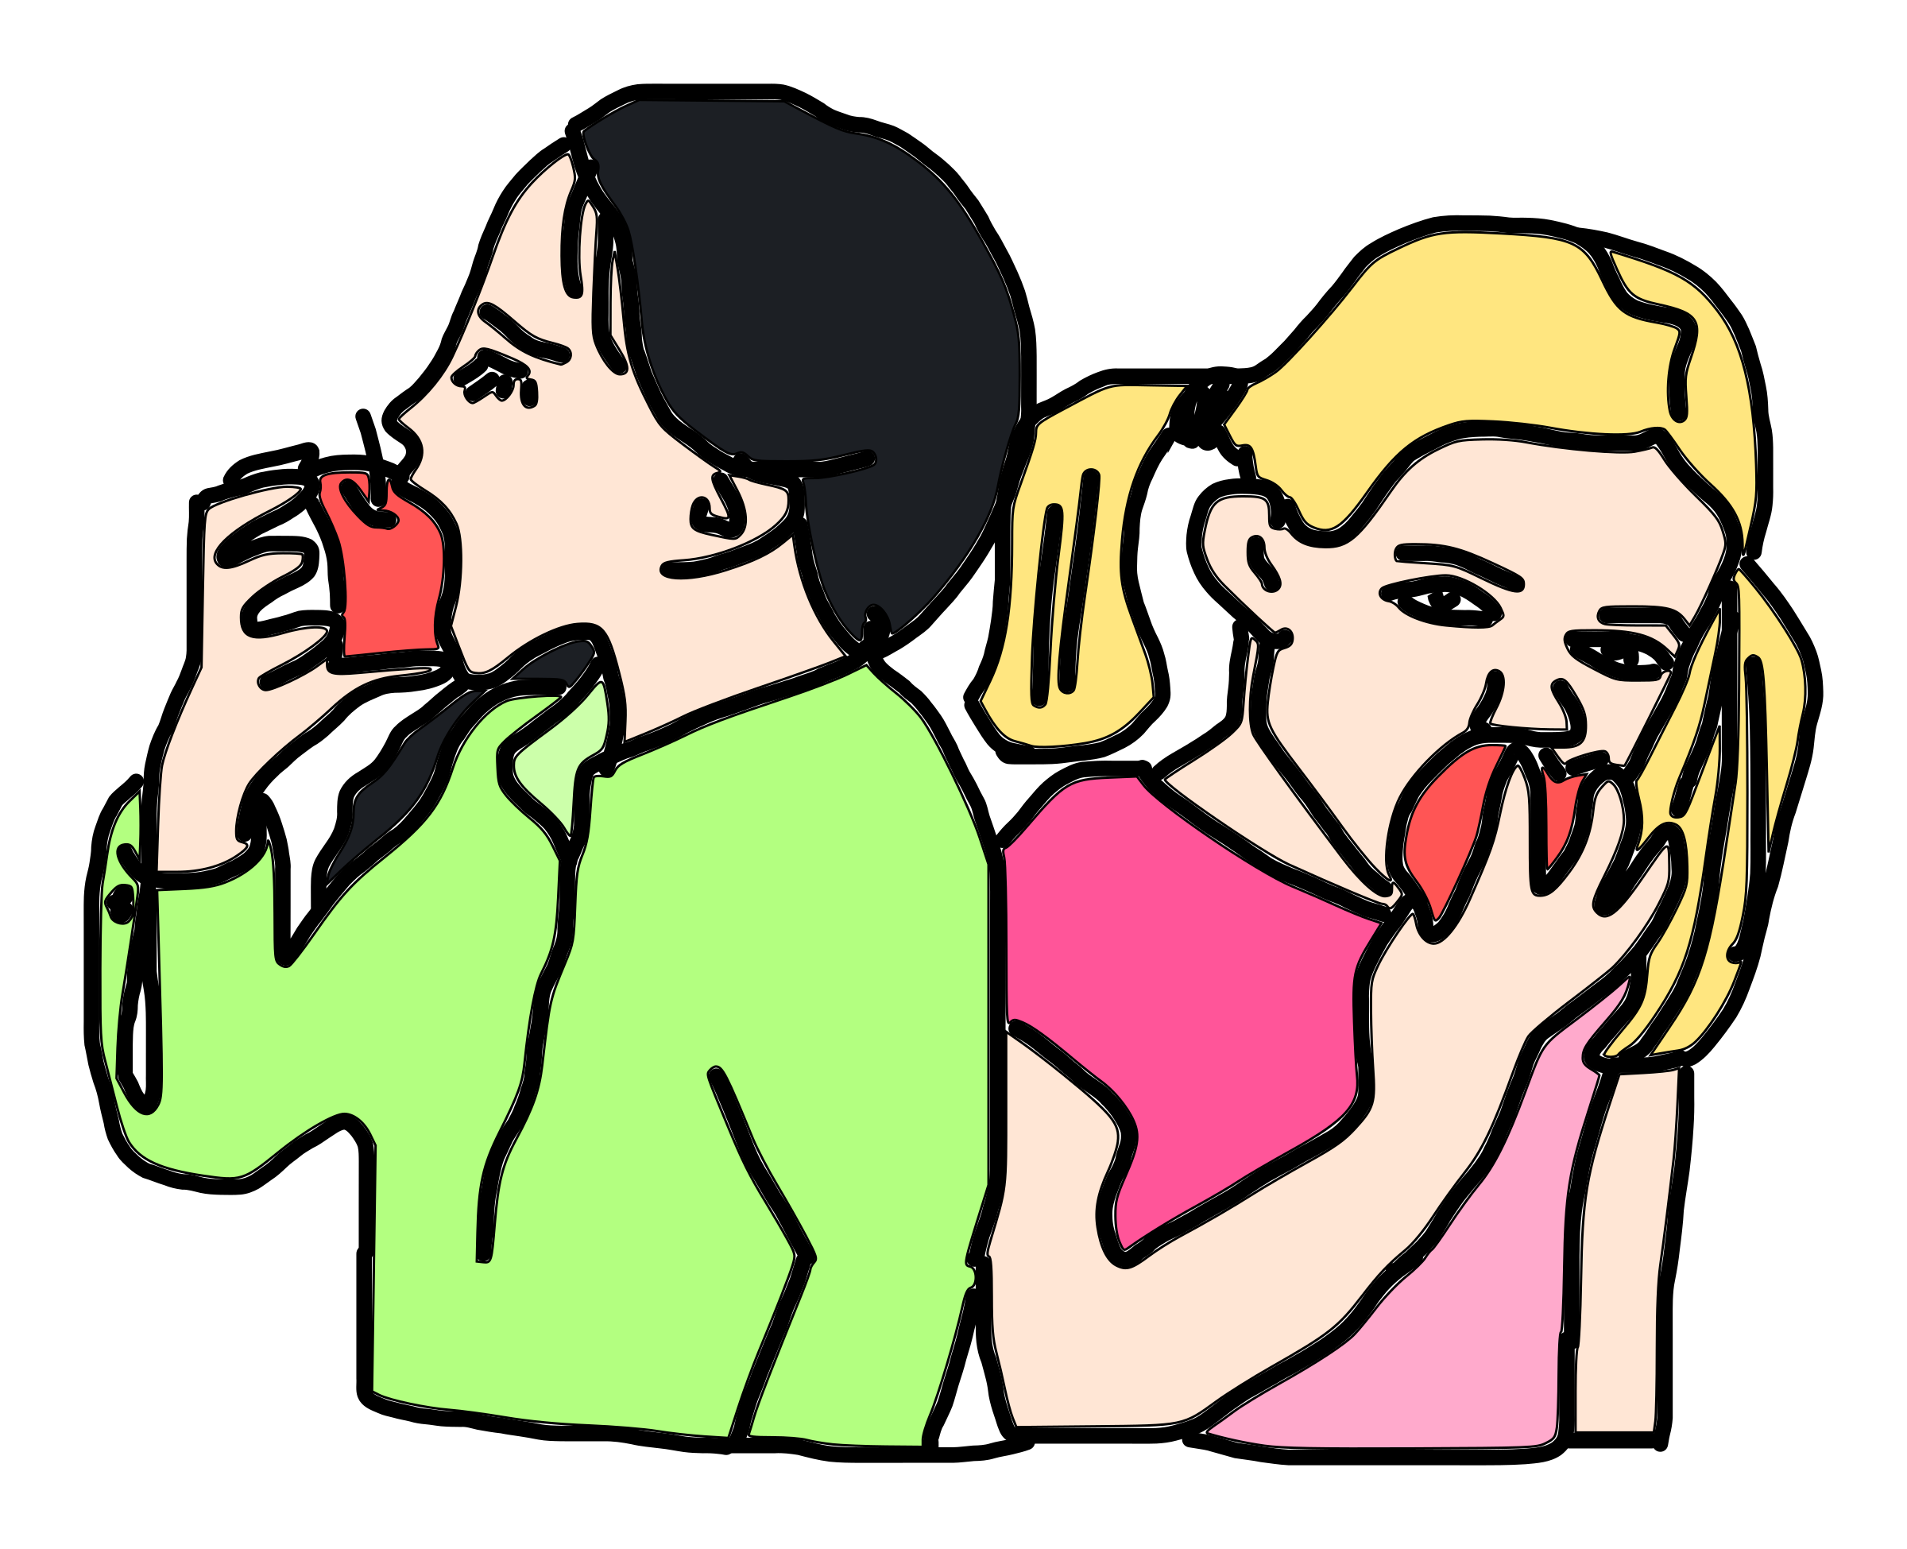

  et
J’ai mangé une pomme et une orange.

Slide 7

  va
Il va à mon école.

Slide 8
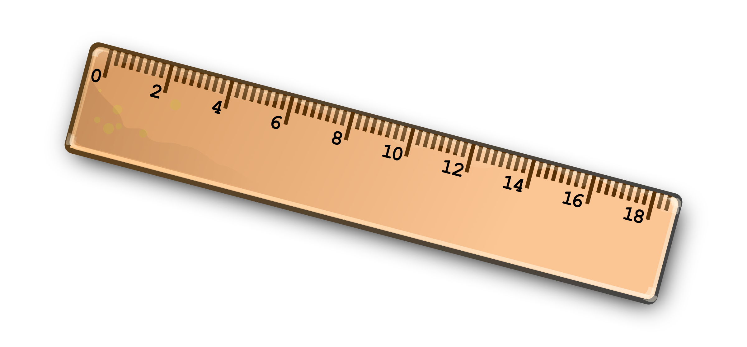
  tu
Est-ce que tu as une règle?

Slide 9

  est
Elle est allée au magasin.

Slide 10
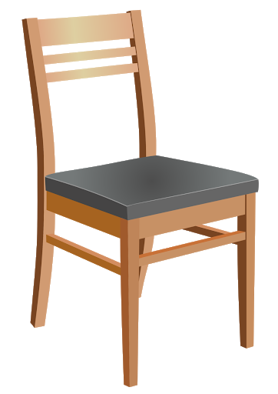

  chat
Mon chat aime sauter sur la chaise.

Slide 11
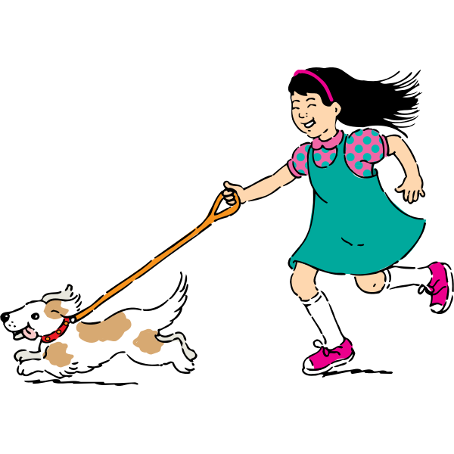
  chien
Le chien court très vite.

Slide 12

  maison
Ma maison est brune.

Slide 13
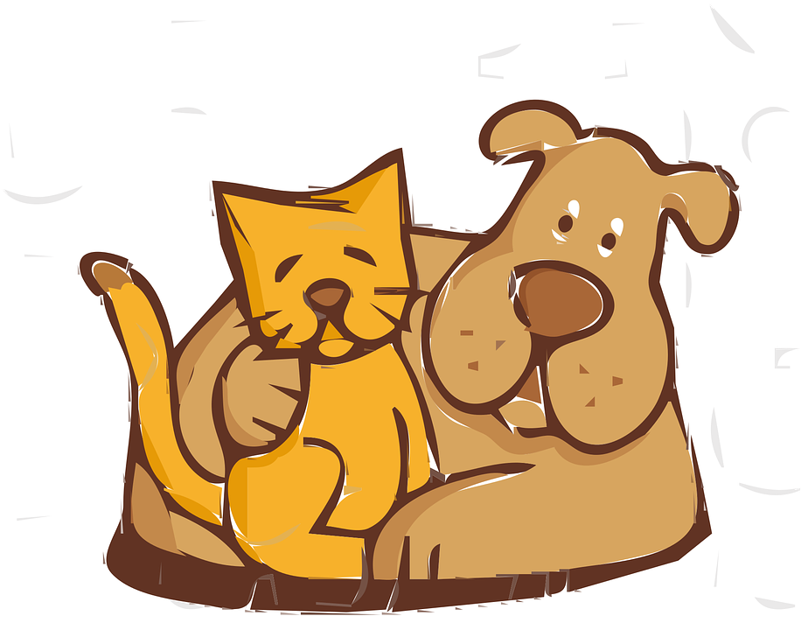
  animal
Quel animal as-tu à la maison?

Slide 14
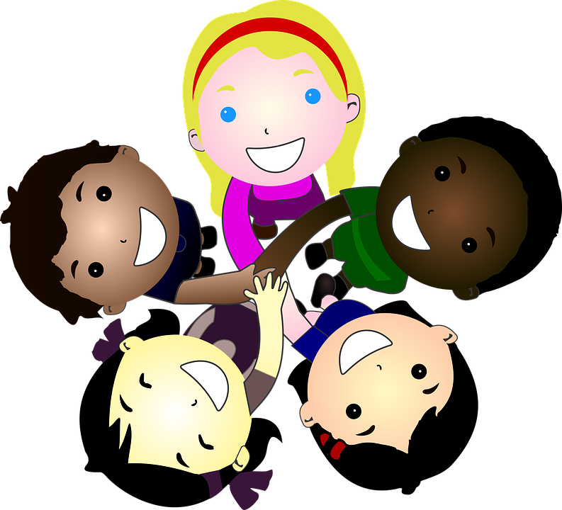
  avec
J’aime jouer avec mes amis.

Slide 15

  j’aime
J’aime aller à la plage avec ma famille.

Slide 16

  ta
Ta sœur est polie.
This Photo by Unknown Author is licensed under CC BY-SA-NC

